Slide 1
Diagramas uml
Multiplicidad

Slide 2
Multiplicidad en Diagramas de Clases
Las relaciones existentes entre las distintas clases nos indican cómo se comunican los objetos de esas clases entre sí.
La multiplicidad de una asociación determina cuántos objetos de cada tipo intervienen en la relación: El número de instancias de una clase que se relacionan con UNA instancia de otra clase.
La asociación tiene dos multiplicidades (una por cada extremo de la relación)

Slide 3
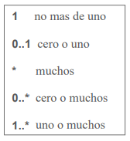
Multiplicidad en Diagramas de Clases
Para especificar la multiplicidad de una asociación hay que indicar la multiplicidad mínima y la multiplicidad máxima (mínima..máxima)

Slide 4
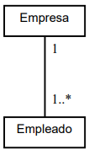
Multiplicidad en Diagramas de Clases
Cuando la relación es 0, la relación es opcional.
Una multiplicidad mínima mayor o igual que 1 establece una relación obligatoria.
Ejemplo:

Slide 5
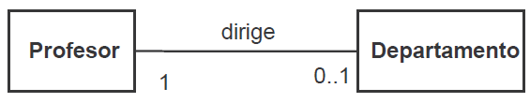
Ejemplo
Todo departamento tiene un director.
Un profesor puede dirigir un departamento

Slide 6

Ejemplo
Todo profesor pertenece a un departamento.
A un departamento pueden pertenecer varios profesores.

Slide 7
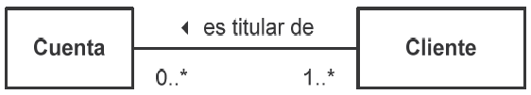
Ejemplo
Relación opcional
Un cliente puede o no ser titular de una cuenta
Relación obligatoria
Una cuenta ha de tener un titular como mínimo.

Slide 8
Multiplicidad en Diagramas de Clases Ejercicio
De los enunciados que se muestran, crear el par de clases con:
Dirección de la relación
Verbo de la relación
Multiplicidad de la relación
Enunciados
Cada franquicia de restaurantes tiene varias sucursales en la república méxicana.
Cada sucursal pertece a un estado de la república.
Cada franquicia tiene un menú default.
Cada estado en donde opera una franquicia puede tener un menú asociado.
Cada sucursal puede tener un menú asociado.

